Slide 1
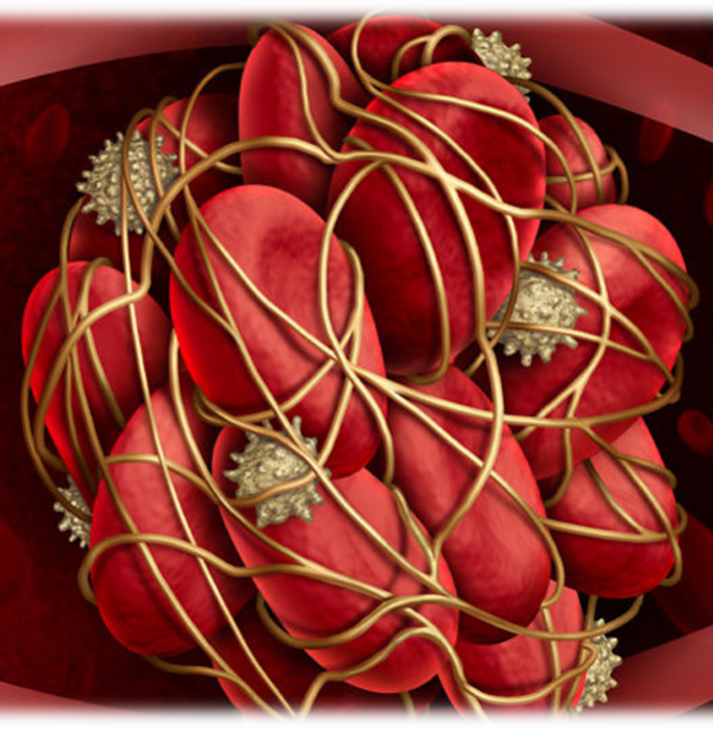
Biologische Data Analyse App
Door Robin, Toon & Marthe

Slide 2
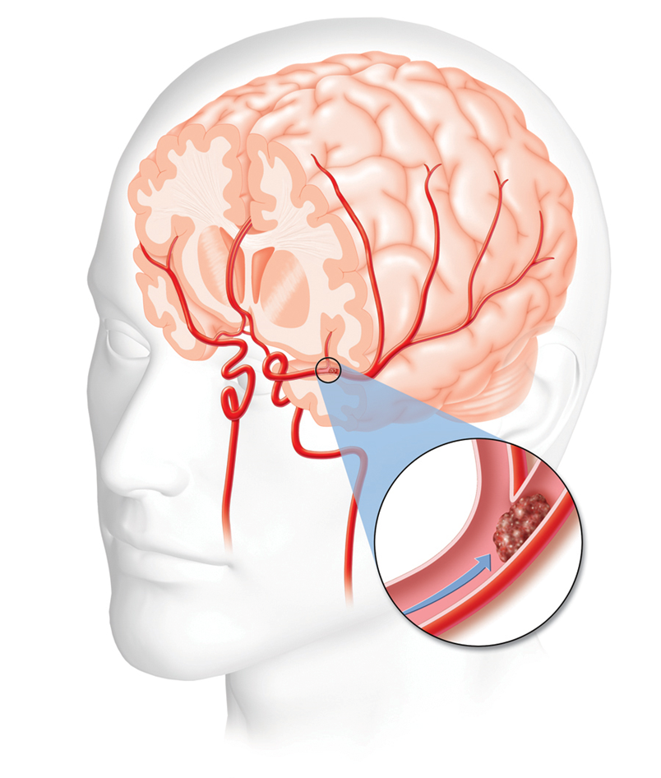
Inleiding
Beroertes
Bloedklonter

Slide 3
Inhoud
Inleiding
Klantenvereisten & Ontwerpspecificatie
Onze aanpak:
Achtergrondverwijdering
Threshold
Ruisfilter
Lokalisatie van de indicator
HSV kleurmodel
Threshold
Gebruiksvriendelijke applicatie
Resultaten

Slide 4
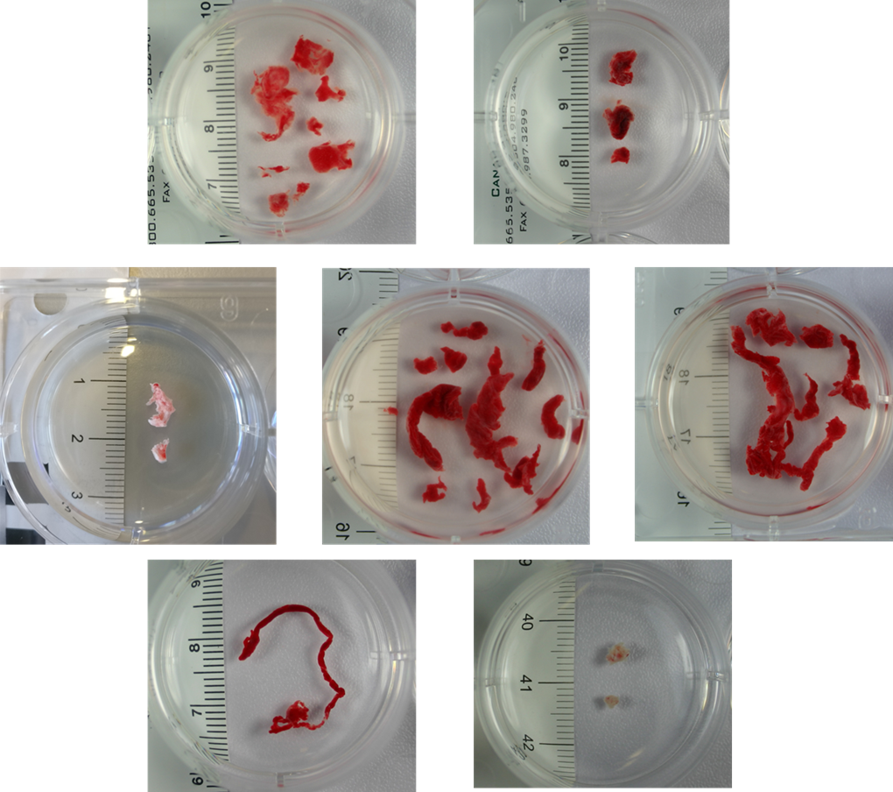
Klantenvereisten en ontwerpspecificaties
Automatisch verwerken van afbeeldingen
Kleurenanalyse
Gebruiksvriendelijke App

Slide 5
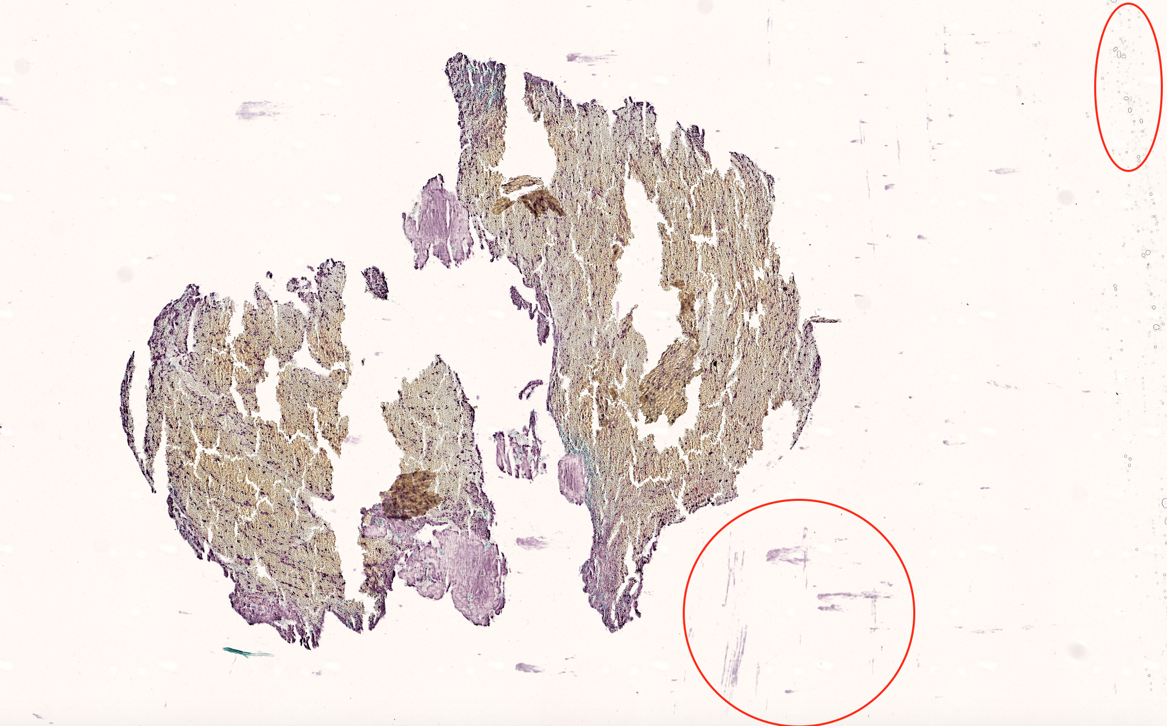
Achtergrondverwijdering
Vuiligheid
Luchtbellen
Verkleuringen

Slide 6
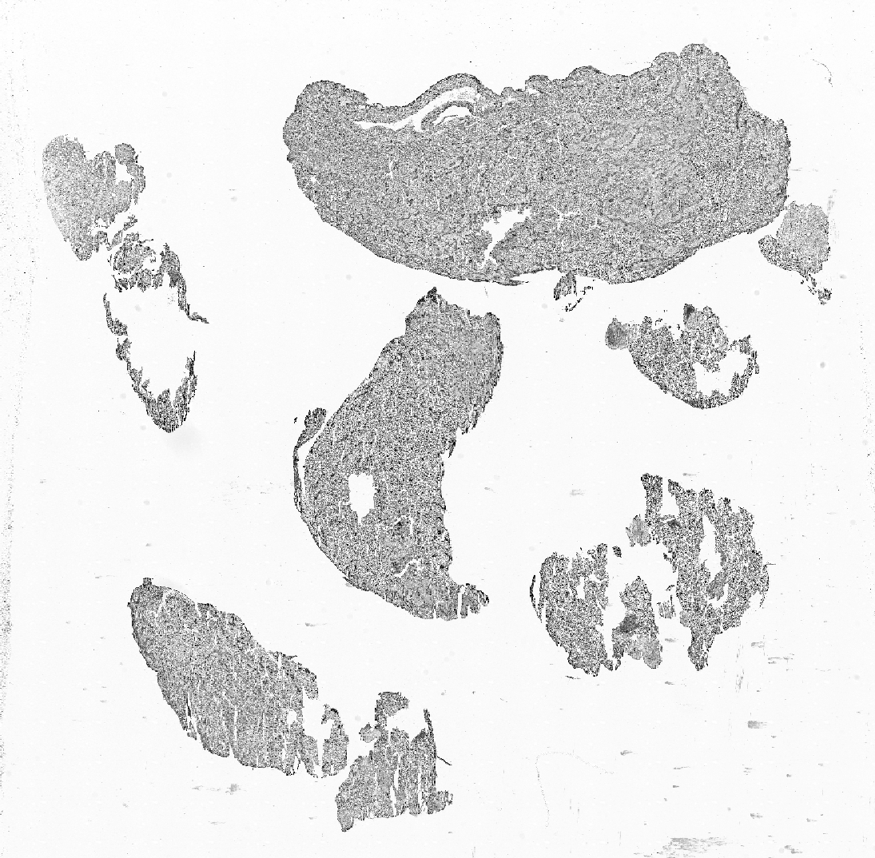
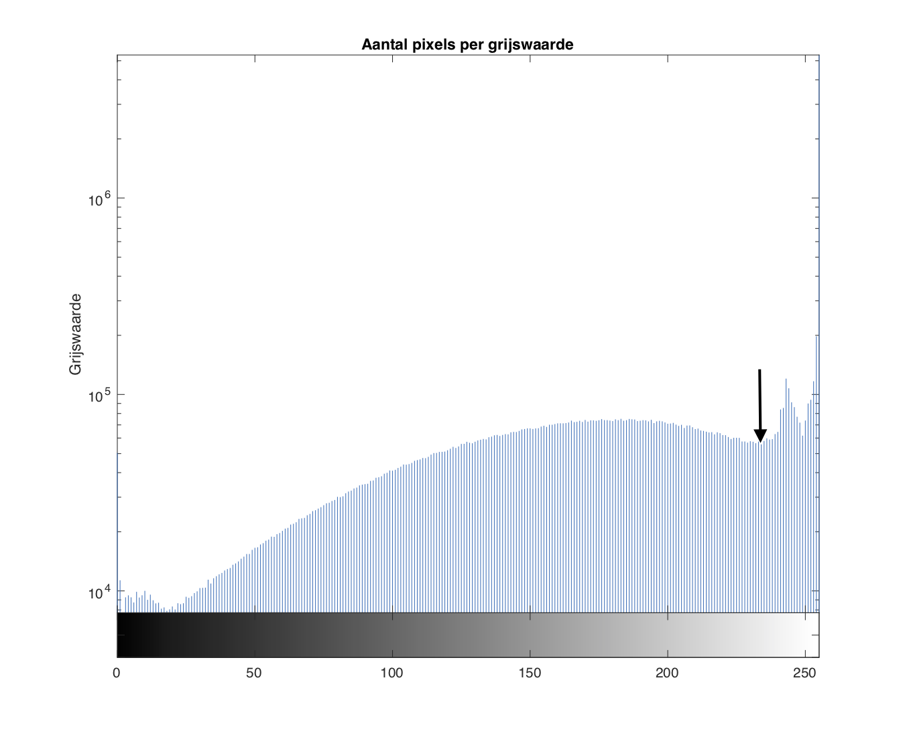
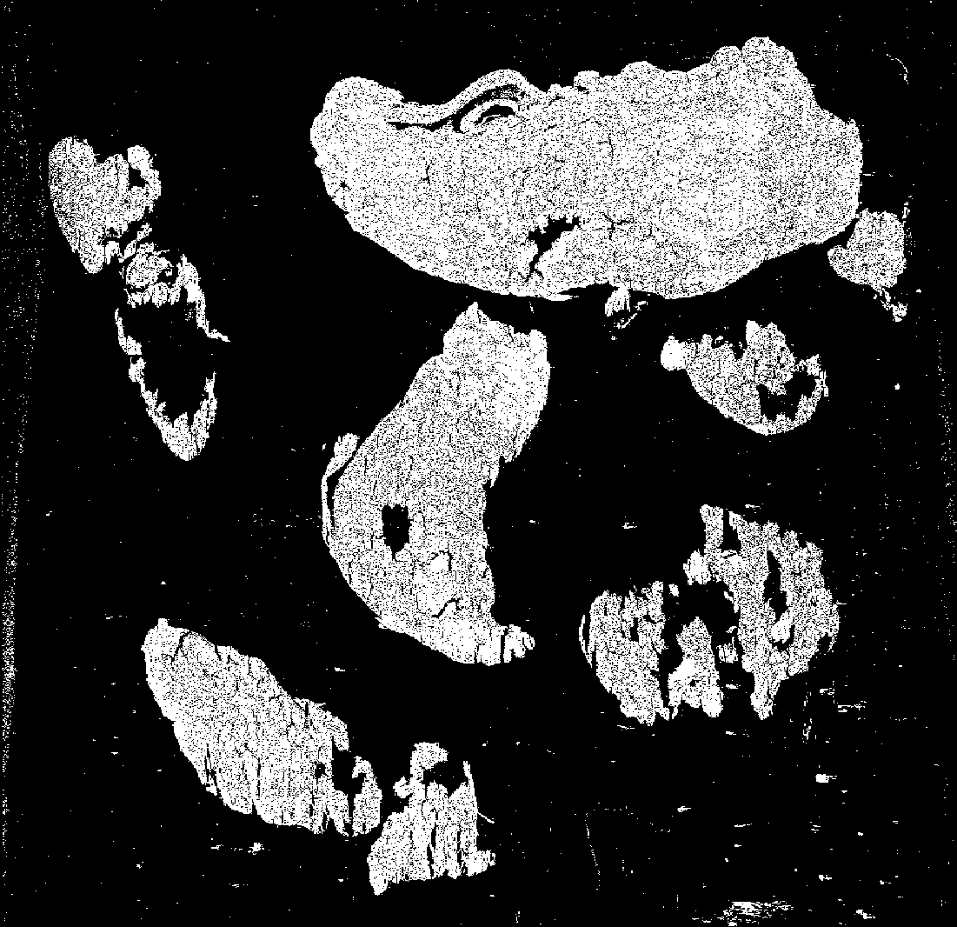
Achtergrondverwijdering : Threshold
Achtergrond (wit) vs. bloedklonter (grijs)
Histogram

Slide 7
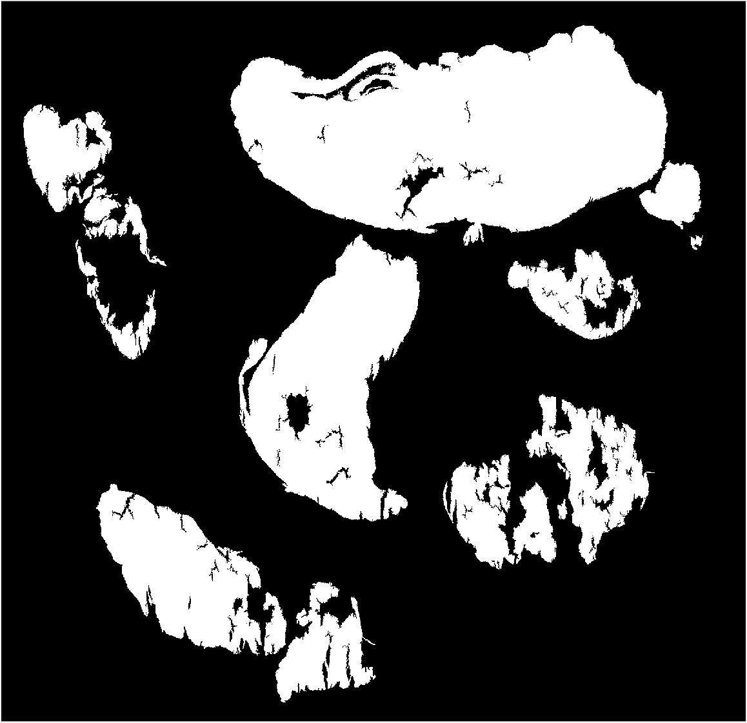
Achtergrondverwijdering: Ruisfilter
Kleine groepen witte pixels → zwarte pixels (ruis)
Kleine groepen zwarte pixels → door witte pixels (holtes)
Afbeelding bijsnijden

Slide 8
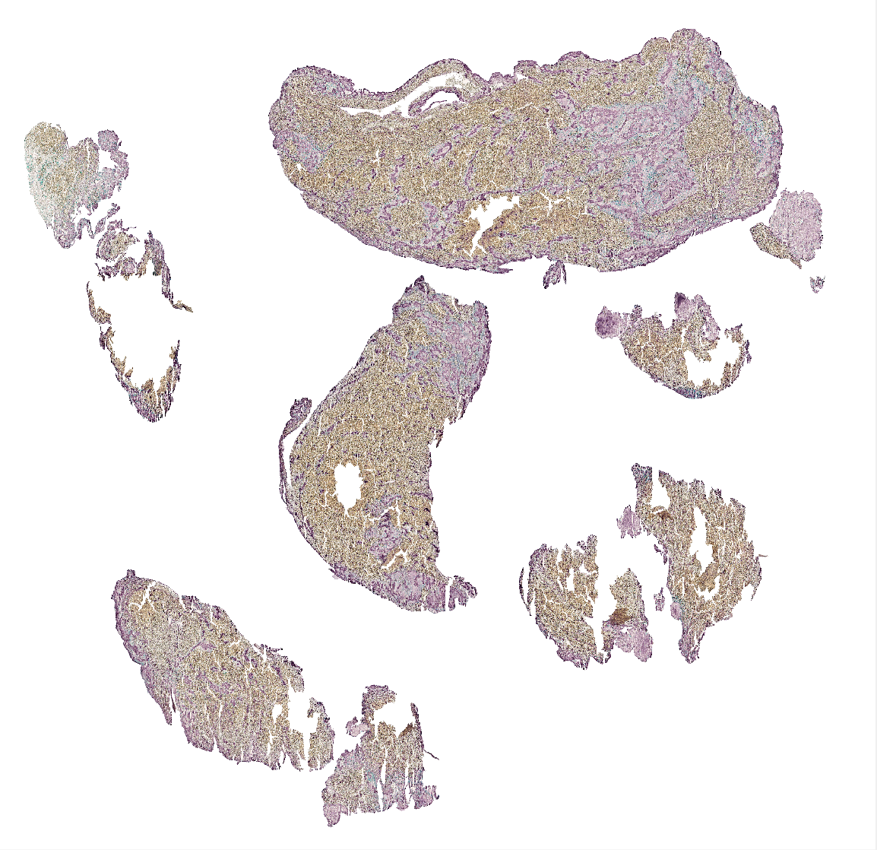
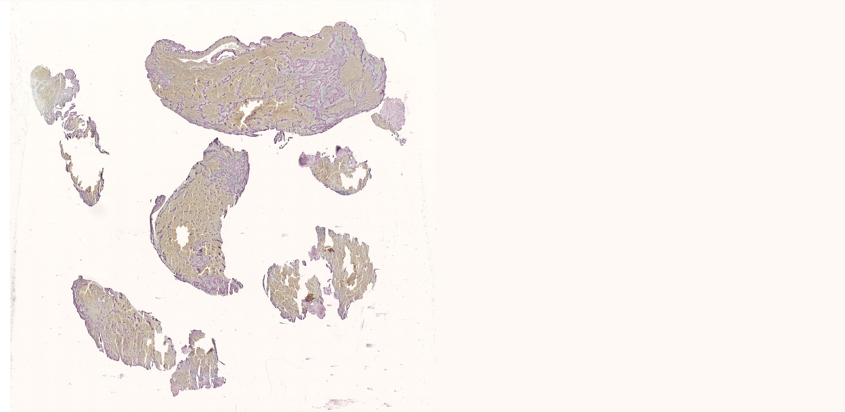

Slide 9
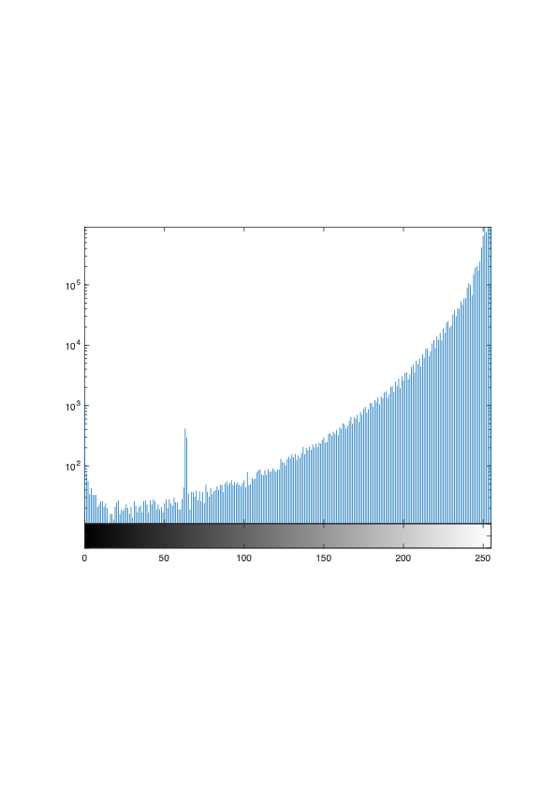
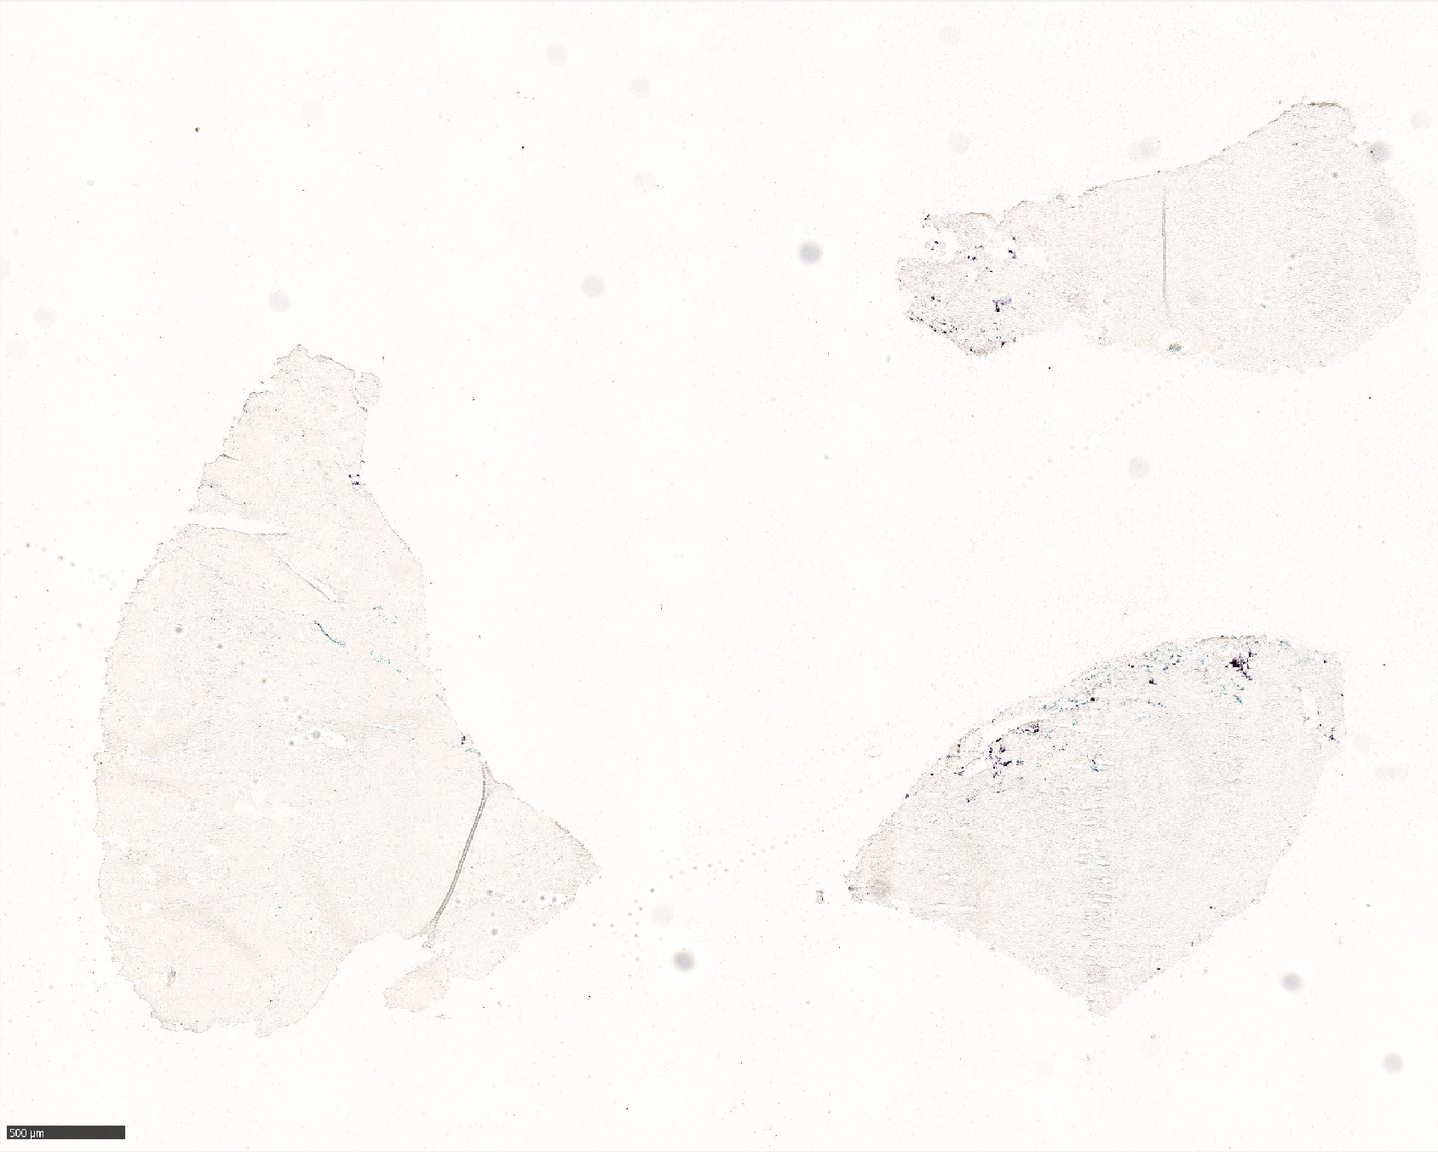
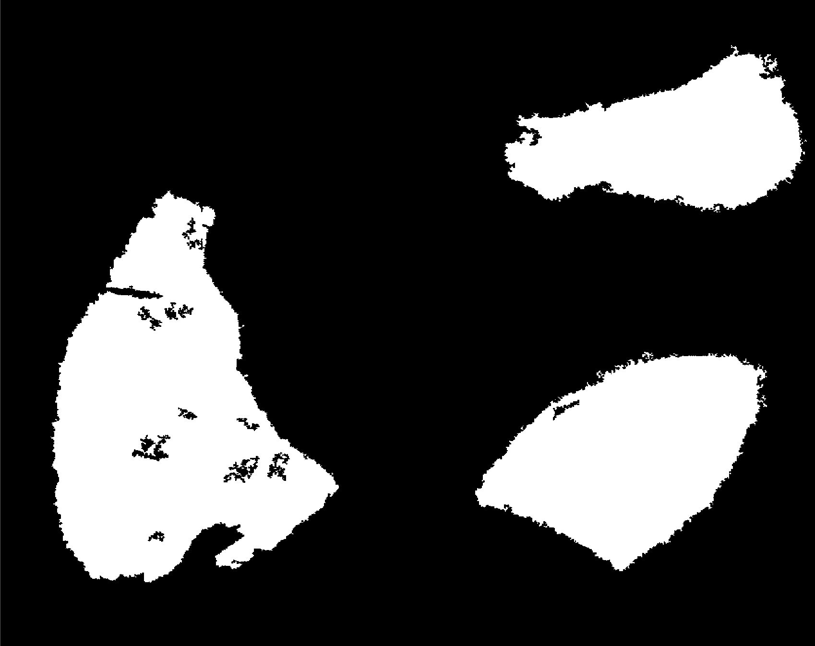
Uitzonderingen

Slide 10
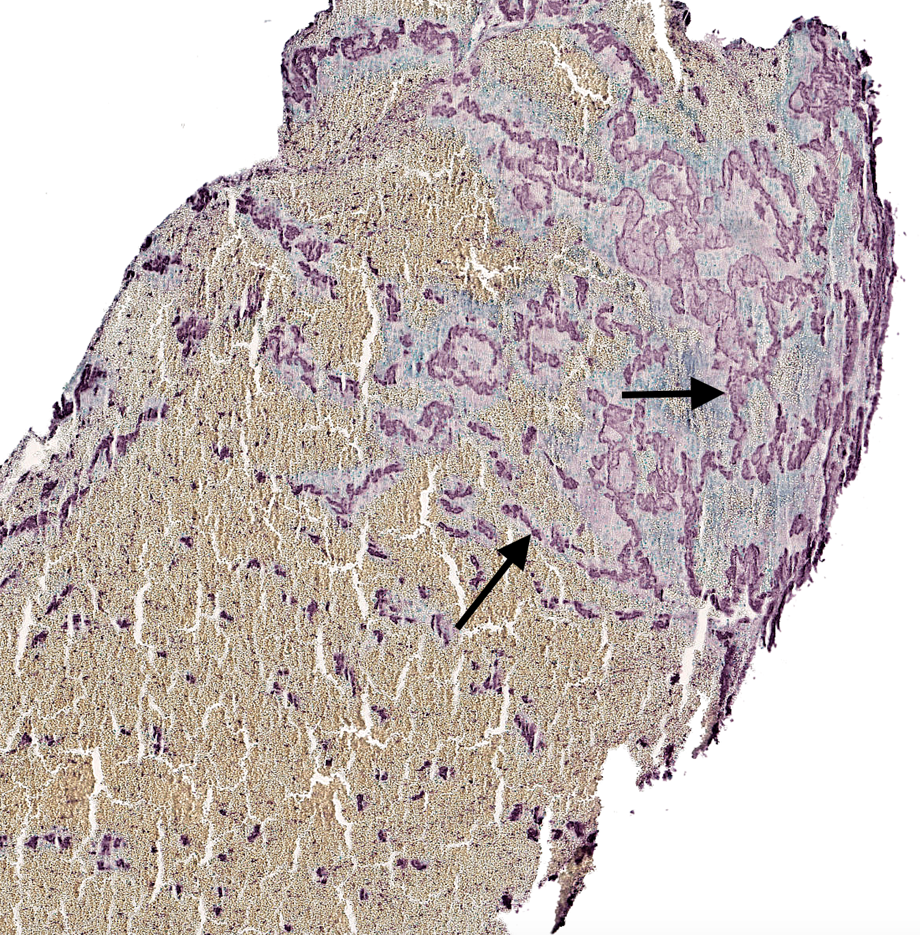
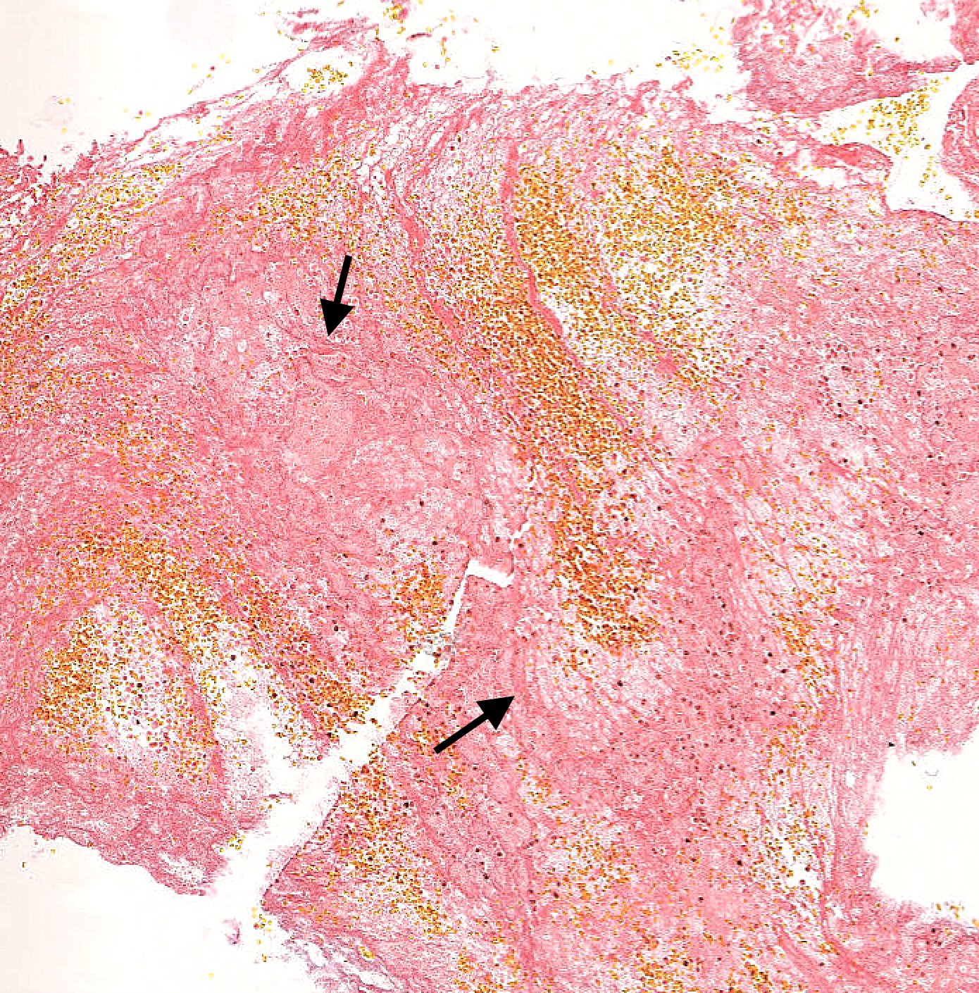
Lokalisatie van de indicator
Indicators lokaliseren en kwantificeren
2 soorten
RGB omvormen naar HSV
Percentage indicator = # indicatorpixels # bloedklonterpixels

Slide 11
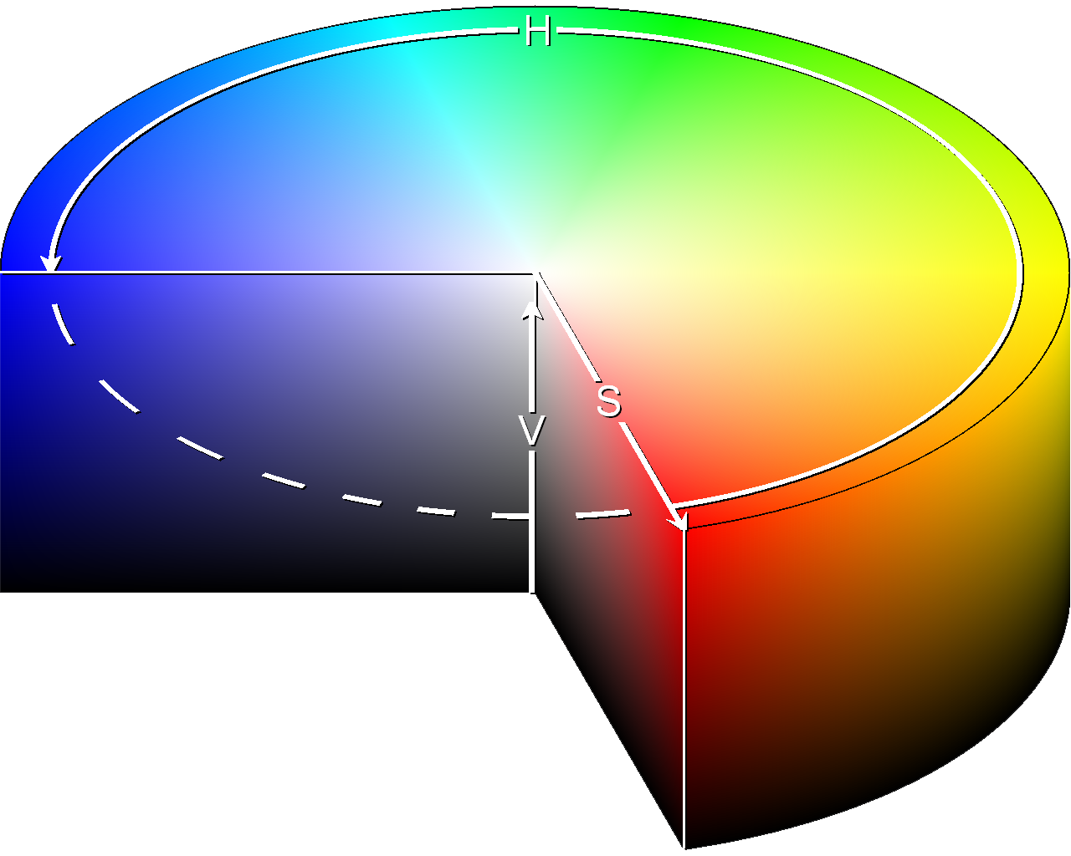
Lokalisatie van de indicator: HSV kleurenmodel
Alle kleuren voorstellen op cirkel
HueSaturationValue

Slide 12
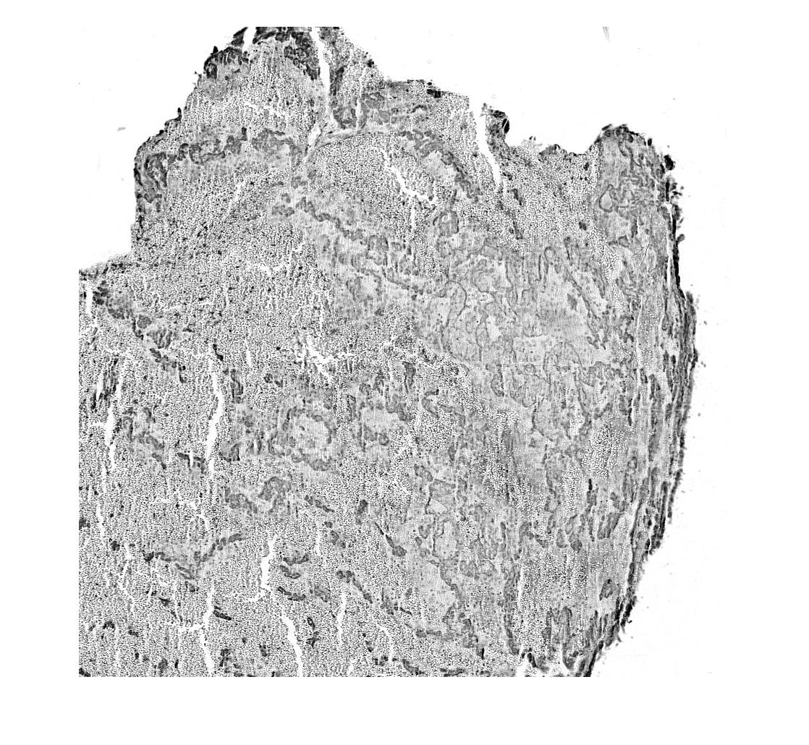
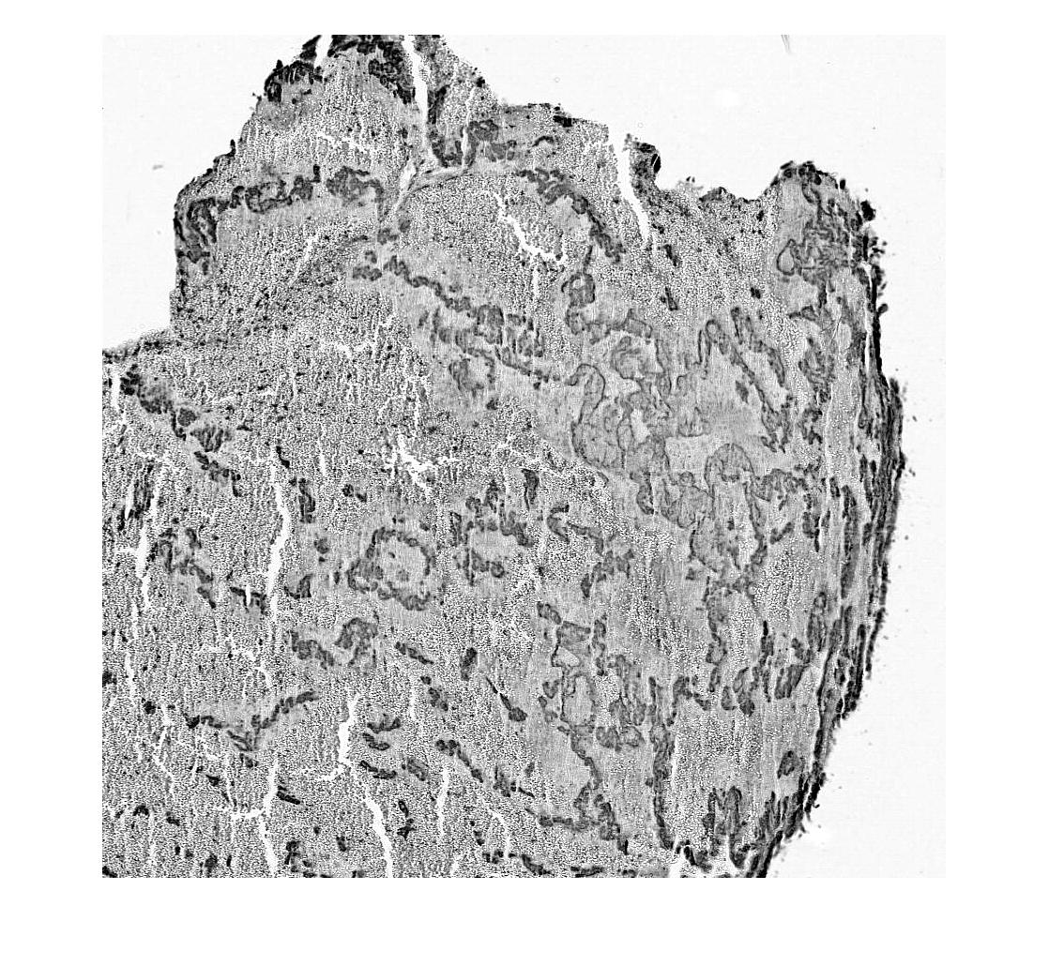
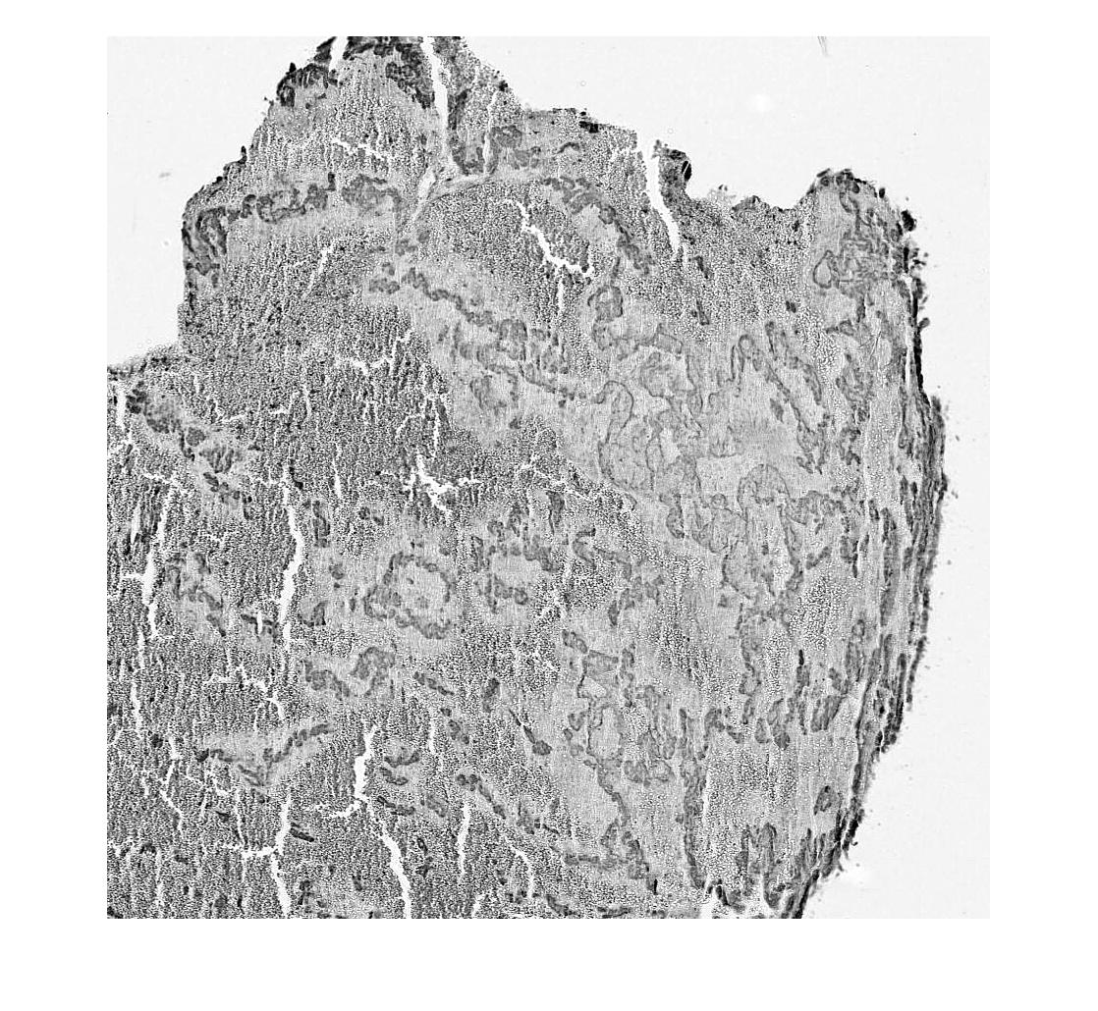
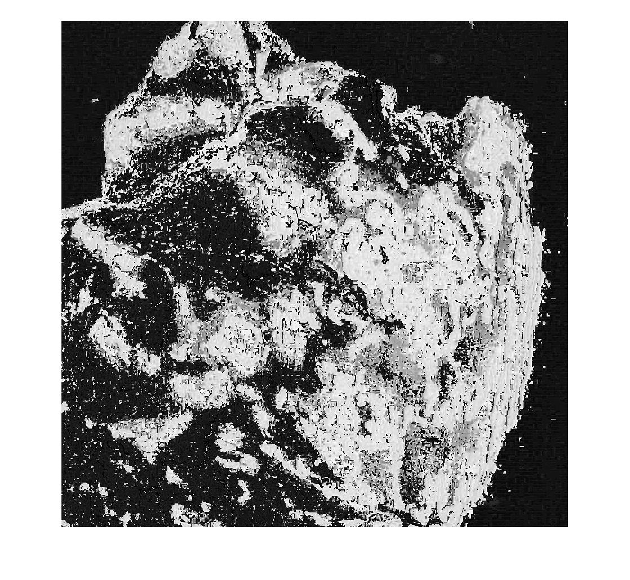
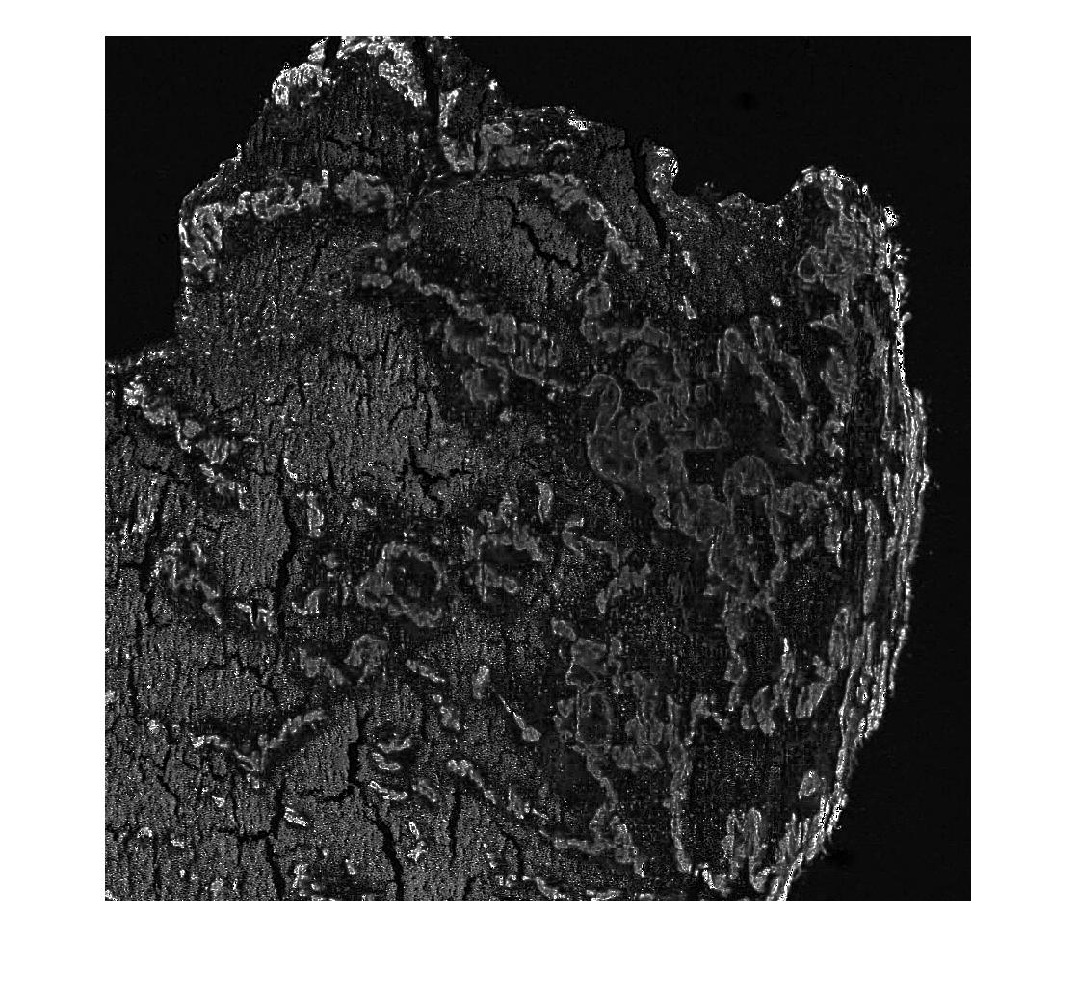

RGB G
RGB B
RGB R
HSV S
HSV V
HSV H

Slide 13
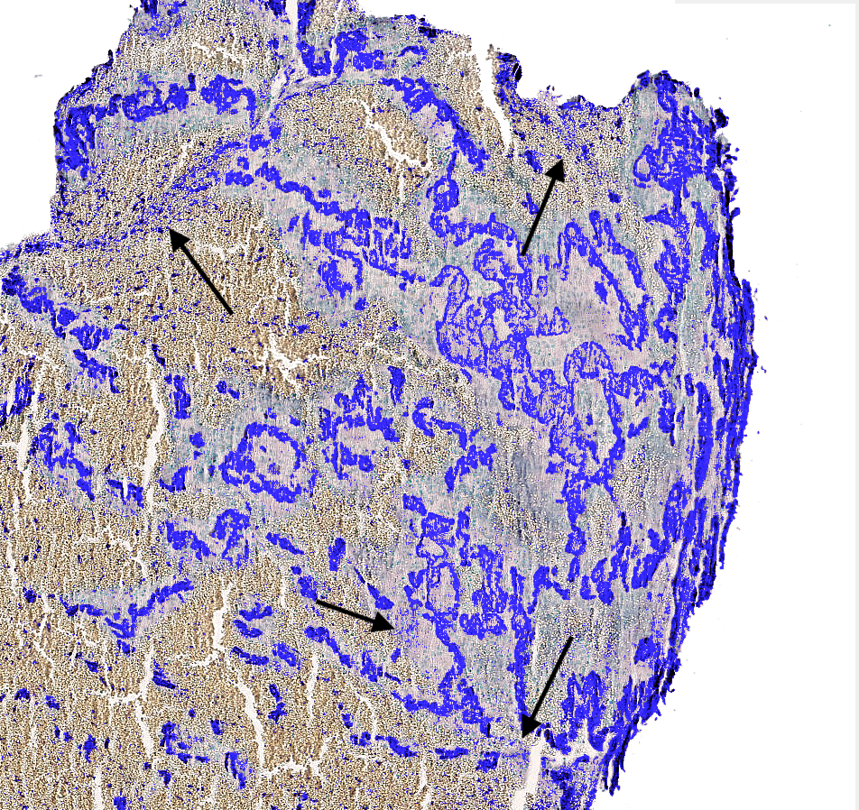
Lokalisatie van de indicator: Threshold
Manueel threshold bepalen voor elke afbeelding afzonderlijk
Algemene threshold:
: fouten

Slide 14
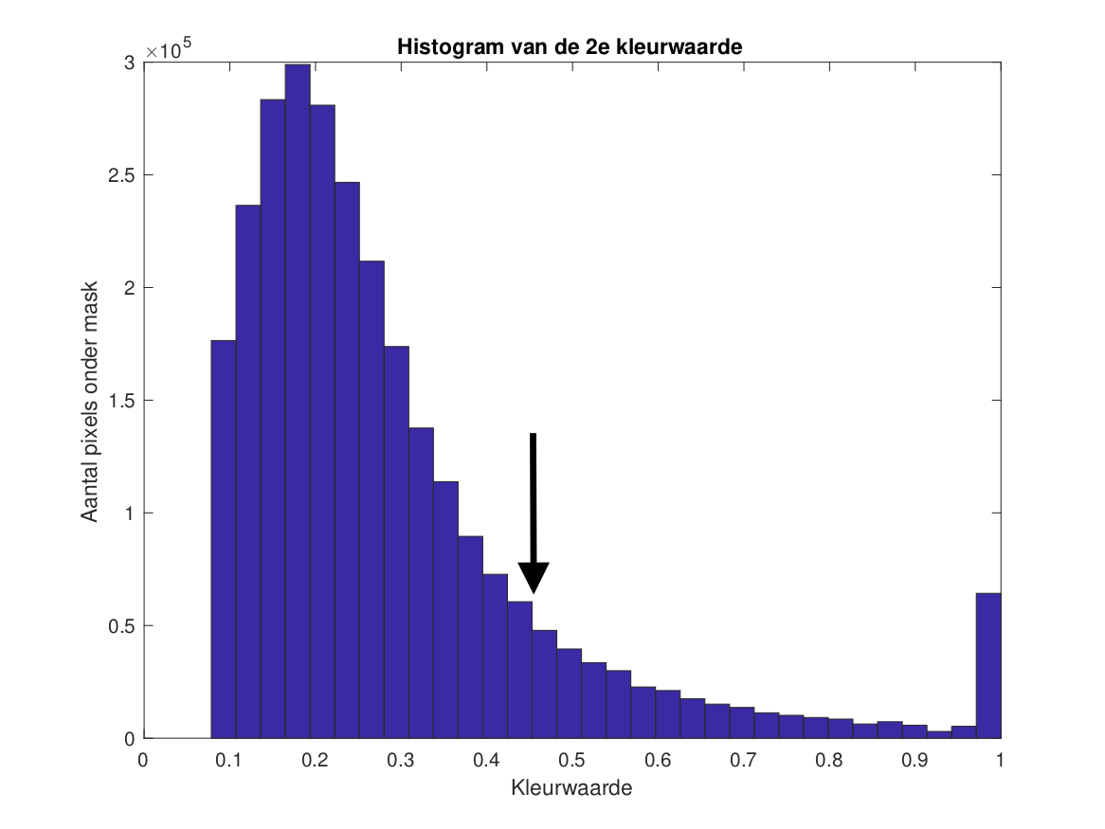
Lokalisatie van de indicator: Threshold
Statistische analyse op histogram van de HSV kleurwaarden
Aanname: verkeerde pixels verschillen in kleur
Verkeerde pixels minder voorkomen
Punt : frequentie van de pixels enorm stijgt
Thresholdwaarde toeschuiven naar pieken (max van 2e afgeleide naar kleurwaarde)

Slide 15
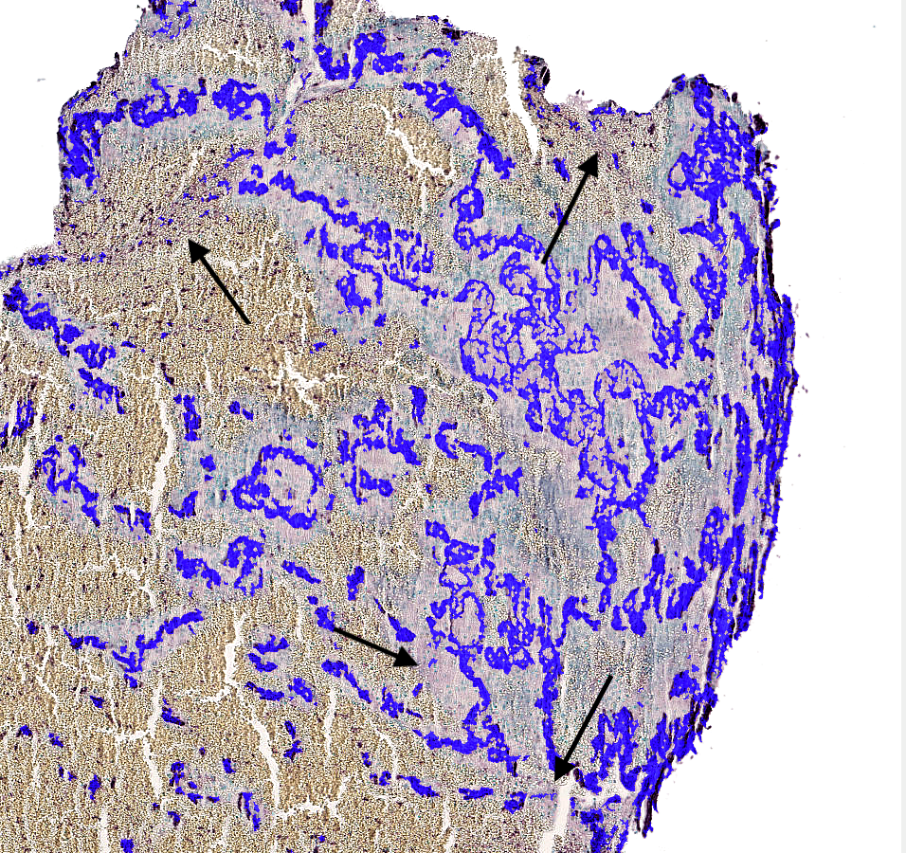
Lokalisatie van de indicator: Threshold
Filteren & morfologisch sluiten van de pixels

Slide 16
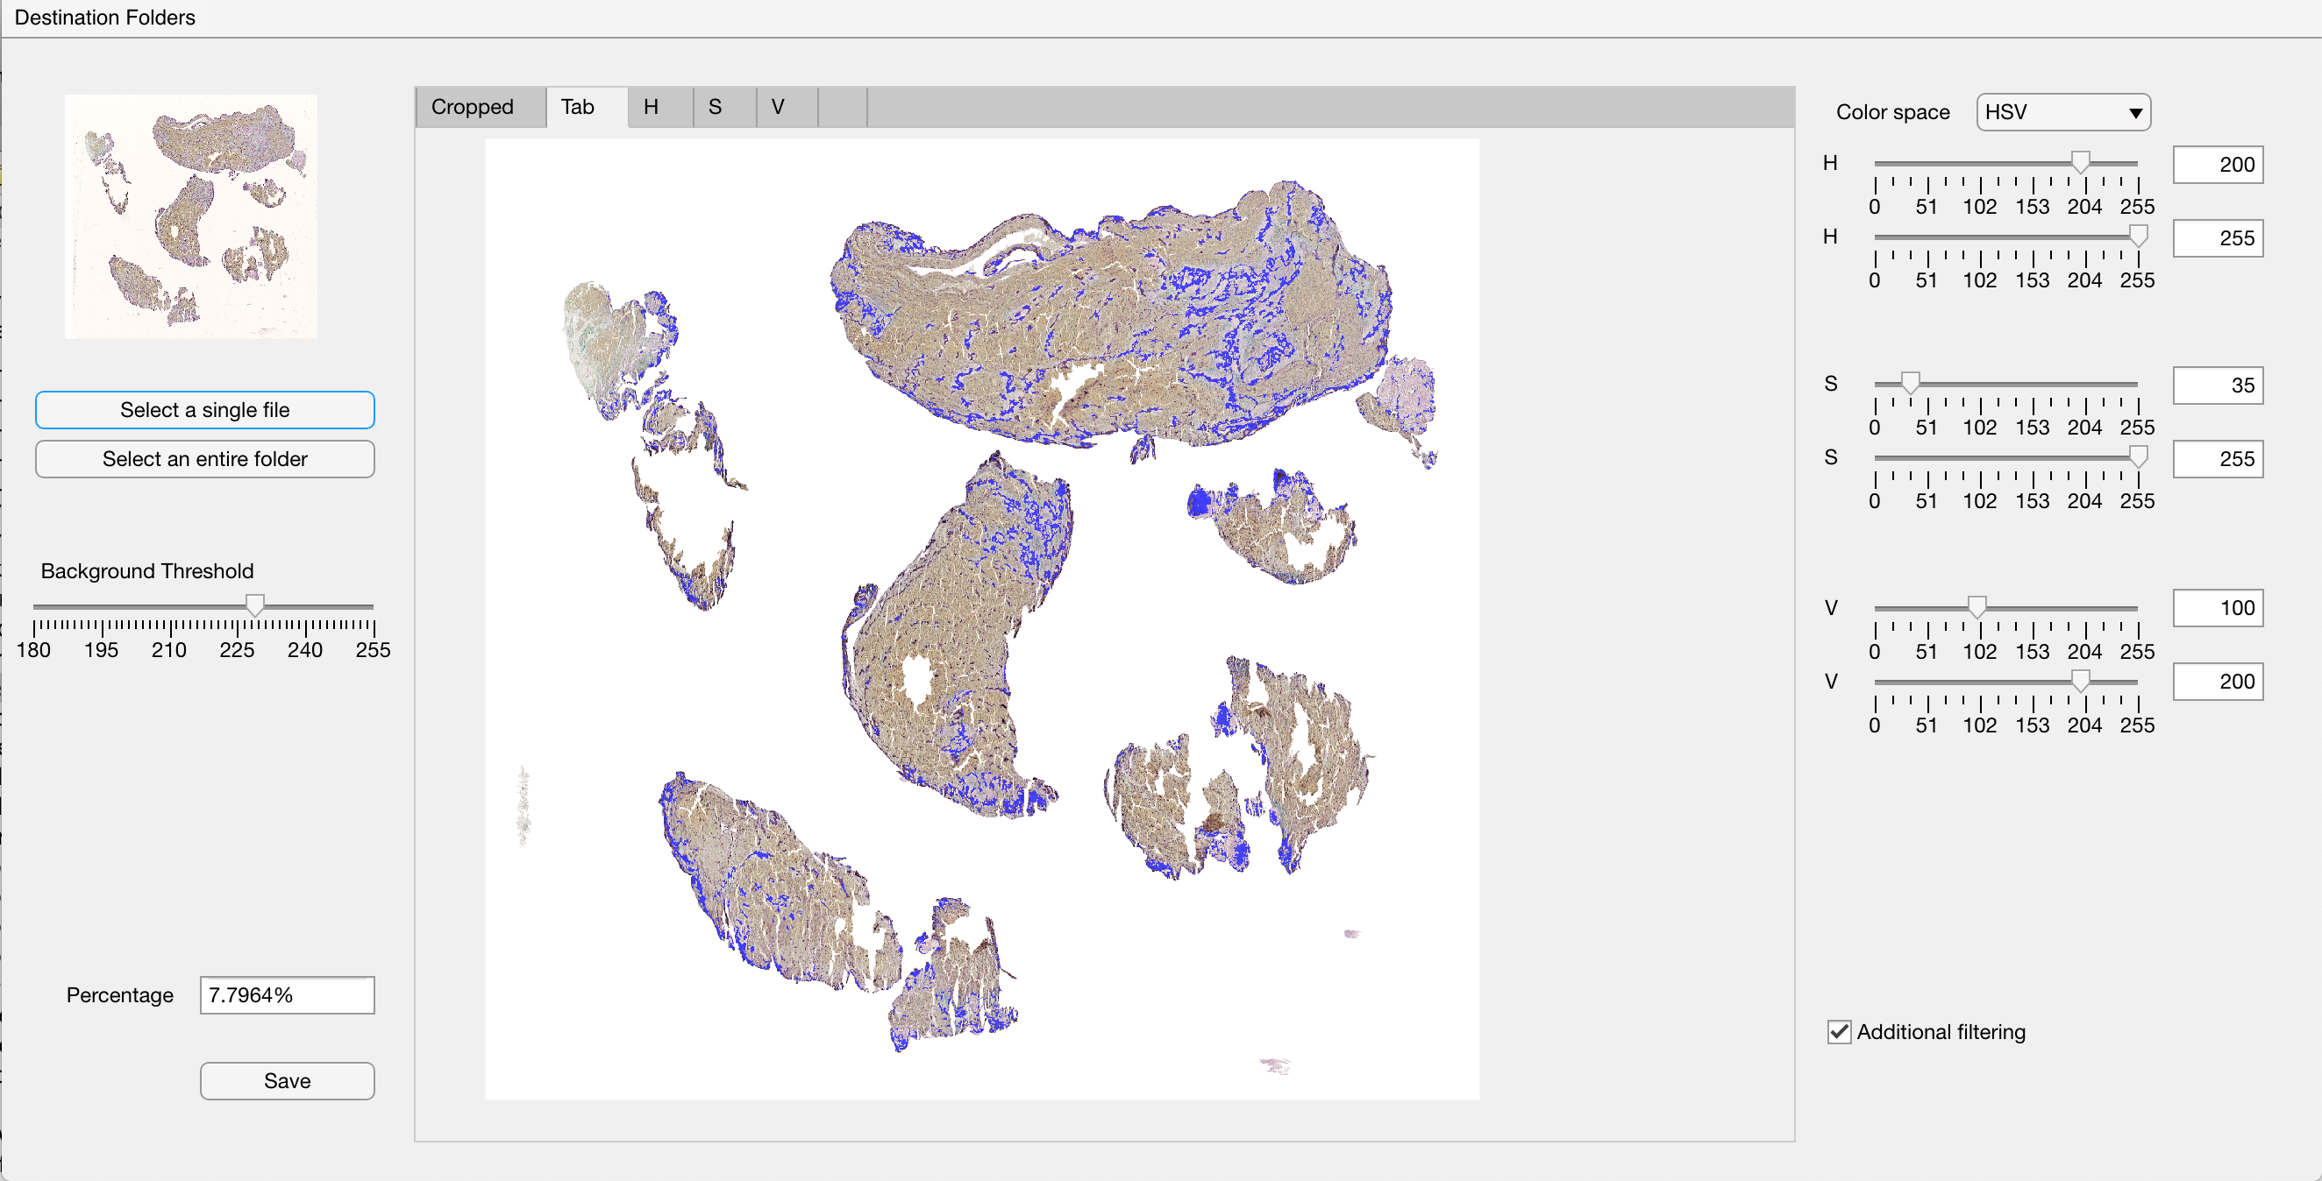
Gebruiksvriendelijke applicatie
Afbeelding ingeven
1e fase: afbeelding bijsnijden en achtergrond ruisvrij maken → Manueel threshold bijwerken
2e fase: kleurenanalyse → Transformatie andere → Manuele selectie indicator
Volledige map bewerken en opslaan

Slide 17
Resultaten
Opdracht geslaagd
Hopelijk bruikbaar in wetenschappelijk onderzoek

Slide 18
Bedankt voor jullie aandacht!

